Slide 1














大数据处理 2024春
#2: 大数据存储基础

Slide 2
目 录
2.1 分布式存储系统介绍
2.2 分布式文件系统
2.3 分布式键值系统
2.4 新型存储器件驱动的内存系统

Slide 3
目 录
2.1 分布式存储系统介绍
2.2 分布式文件系统
2.3 分布式键值系统
2.4 新型存储器件驱动的内存系统

Slide 4
2.1 分布式存储系统介绍
集中存储
单个服务器容量小
扩展能力弱
可靠性低
安全性低
分布式存储
容量大
高性能
扩展能力强
可靠性高
安全性高
VS

Slide 5
2.1 分布式存储系统介绍
分布式存储系统：将为数众多的普通计算机或服务器通过网络进行连接，同时对外提供一个整体的存储服务
分布式存储系统包括以下几个特性：
高性能
可扩展
低成本
易用性
分布式存储系统的关键技术问题：数据分布，复制和一致性
，容错机制，可扩展性

Slide 6
2.1 分布式存储系统介绍
基本概念
数据分布：解决如何将数据存储在不同的存储节点上，以实现负载均衡
复制与一致性：具有多副本的分布式存储系统，当一个节点的数据被修改时，还需要保持副本之间的一致性
容错：保证分布式存储系统在发生故障时可以继续提供服务，主要指标：可用性、可靠性、安全性、可维护性
可扩展性：突破集中存储服务器的性能瓶颈，可以根据存储需求对存储规模进行弹性收缩

Slide 7
2.1 分布式存储系统介绍
数据分布：哈希分布
哈希分布是一种将数据均匀分布并能够快速索引的数据管理技术
根据某一个特征值及哈希函数来获取哈希值，最后将不同哈希值的数据分布到不同的存储节点
0
1
81
·
201
·
2
72
·
3
4
5
405
·
135
·
6
7
327
·
117
·
27
·
8
9
379
·
元数据存储哈希值和服务器的关联关系

Slide 8

2.1 分布式存储系统介绍
数据分布：用户数据不均衡影响哈希散列不均衡
按照记录主键散列
用户数据分散存在多个服务器
检索单个用户全部数据困难
用户多条记录数据
用户数据均存在一个服务器
“数据倾斜”问题
单个节点存储压力大
按照用户ID散列
针对具有大数据量用户，两种解决方案：
手动拆分，人工标记大用户，并将该大用户的数据量分散存储在多台服务器上；
自动拆分，设计数据分布算法，自动识别大用户的数据量并将其分散分布在多个节点。

Slide 9
2.1 分布式存储系统介绍
数据分布：哈希散列扩展性差
将哈希值和服务器之间的关联关系通过元数据进行保存，交由专门的元数据服务器来进行数据管理
系统负载均衡和数据量增加需求
采用一致哈希算法
扩充哈希位数，改变哈希函数N
解决方案
0/2∧32
node1
node4
计算hash
计算hash
重新计算哈希值，数据重新分布
计算hash
计算hash
大量的数据迁移
node2
node3
添加node5
受影响范围
计算hash
node5
一致哈希
Notes:
方案二则是采用一致性哈希算法[2]，该算法会为每一个节点分配一个token，这些token会构成一个哈希圆环，如果一个数据的哈希值位于该圆环上的两个节点之间，则该数据存储在该哈希值所在位置的顺时针方向的第一个存储节点上，并且添加和删除节点时，它只会影响到相邻的节点，产生少量的数据迁移。如图2-1-2，添加节点5时，只会影响到节点2和节点5之间的少量数据。

Slide 10



2.1 分布式存储系统介绍
数据分布：顺序分布
针对数据原有序列性的维持而设计的分布式表格系统
将一个大表按一定规则划分成连续子表格，例如 BigTable，根表(Root表)和元数据表(Meta表)，根表存放元数据表的存储位置信息，元数据表则存放用户表的存储位置信息
root表
meta表
meta表
用户表
用户表
用户表
用户表
用户表
用户表
根表和元数据表

Slide 11
2.1 分布式存储系统介绍
数据分布：负载均衡
分布式存储节点会定时向主控节点发送心跳数据包，主控节点通过该心跳数据包，实时监控各节点的负载情况，包括节点的CPU、内存、磁盘、网络资源利用率以及数据的读写次数和数据量等信息

Slide 12
2.1 分布式存储系统介绍
复制与一致性：复制的概述
将主副本的数据复制到其他节点，从而生成备用副本，在众多的节点数据副本中，确定一个主副本数据
通过数据读写的操作日志回放，能够实现主副本到备副本的增量复制
保证分布式系统可用性、可靠性、安全性
两种复制技术
强同步复制
异步复制

Slide 13
2.1 分布式存储系统介绍
复制与一致性：一致性
当一个副本的数据发生改动时，其他的副本都需要进行更新保持数据的一致，防止用户访问到错误或者过时的数据
一致性分为三类：
强一致性：一个用户更新数据后，其他用户读到最新数据
弱一致性：一个用户更新数据后，其他用户不保证读到最新数据，更新由程序员编码负责
最终一致性：一个用户更新数据后，一定时候后，其他用户读到最新数据
（1）因果一致性：所有进程中有因果关系的读写操作必须保证顺序一致
（2）读写一致性：当一个用户A改动了数据，用户A之后的操作都能读取到新值，但其他用户B,C不一定能读取到新值
（3）会话一致性：在会话期间保持数据一致性
（4）单调读一致性：用户A读取某个值，随后操作不能读取到更早的值
（5）单调写一致性：当用户A对执行了一系列顺序写操作，其他副本也要执行相同顺序的写操作

Slide 14
2.1 分布式存储系统介绍
复制与一致性：一致性
从系统角度，可将一致性分为两类：
副本一致性：所有副本在一定的约定下保持一致
顺序一致性：所有进程严格按照一总体的读写操作顺序来执行

Slide 15
2.1 分布式存储系统介绍
容错机制：常见故障
故障通常分为暂时、间隙和持久三类
常见故障：
崩溃性故障：发生故障后，服务器直接宕机
遗漏性故障：服务器不能响应，不能接受消息（接受故障）和不能发送消息或请求（发送故障）
定时故障：服务器的响应时间不在指定时间限制范围内，过早时间故障和过迟时间故障
响应故障：服务器响应不正确，产生了一个不正确的输出（值故障），或偏离了正确的控制流（状态转变故障）
随意性故障：服务器可能在随意的时间产生随意的响应，也称为“拜占庭故障”，是最为严重的故障，包含了上面所有的故障

Slide 16
2.1 分布式存储系统介绍
容错机制：故障检测
容错处理的第一步就是故障检测，最常见的故障检测方法是利用心跳的检测机制，即总控节点向工作节点发送心跳包来检测该存储节点的“健康”状态
“心跳”检测机制缺陷
由于网络问题导致主控节点无法收到工作节点相应
解决方案
租约机制
主控节点给每个工作节点发放租约，工作节点在租约有效期内可提供正常服务；过期则停止服务

Slide 17
2.1 分布式存储系统介绍
容错机制：故障恢复
在分布式系统复制技术支持下，一个数据会有多个副本，当一个节点发生故障后，主控节点会选择一个副本节点来替换该节点，并对外提供服务。这一过程也称为服务迁移
临时故障
主节点间隔1小时
再检测
工作节点故障
永久故障
选择新节点备份该故障节点数据
备用节点选举新的主节点
Paxos协议
主节点故障

Slide 18
2.1 分布式存储系统介绍
可扩展性：单总控节点架构
系统中的总控节点负责全局的调度管理工作
总控一级节点
总控二级节点
总控二级节点
数据节点
数据节点
数据节点
数据节点
数据节点
数据节点
单总控节点的二级架构

Slide 19

2.1 分布式存储系统介绍
可扩展性：对等P2P架构
每个节点间平等，节点可以共享所有的资源数据
数据节点3
数据节点2
数据节点4
数据节点1
数据节点5
数据节点6
P2P对等网络架构

Slide 20
目 录
2.1 分布式存储系统介绍
2.2 分布式文件系统
2.3 分布式键值系统
2.4 新型存储器件驱动的内存系统

Slide 21
2.2 分布式文件系统
分布式文件系统概述
分布式文件系统（distributed file system，DFS）是一种允许文件通过网络在多台主机上分享的文件系统，可让多机器上的多用户分享文件和存储空间
设计要求：
数据均匀分布在各数据节点上以达到负载均衡
主备副本在读写的过程中能够有效保证数据的一致性
针对集群中可能出现的各种故障能够实现自动容错
能够保证高效的I/O读写性能和提供简单易用的编程接口

Slide 22
2.2 分布式文件系统
分布式文件系统概述
分布式文件系统（distributed file system，DFS）是一种允许文件通过网络在多台主机上分享的文件系统，可让多机器上的多用户分享文件和存储空间
分布式文件系统优势：
低成本
易管理
好扩展
强可靠
高可用
当前主流分布式文件系统：
Google文件系统、Lustre、Hadoop分布式文件系统和Fast分布式文件系统等

Slide 23
2.2 分布式文件系统
分布式文件系统概述
Hadoop分布式文件系统（Hadoop distributed file system，HDFS）以高可靠性、高可拓展性、高容错性和高效性作为设计目标，吸收了Google文件系统的设计思想，为Hadoop生态圈提供了坚实的存储基石

Slide 24
2.2 分布式文件系统
HDFS的系统架构
HDFS是Hadoop的文件系统组件
HDFS数据类型分为：元数据和应用数据
元数据（metadata）：为描述数据的数据，主要是描述数据属性的信息，用来支持如指示存储位置、历史数据、资源查找、文件记录等功能
应用数据（application data）：不同应用所需要的数据
HDFS节点类型分为：名字节点和数据节点
名字节点（NameNode）：存储元数据
数据节点（DataNode）：存储应用程序数据
基于TCP协议连接通信

Slide 25
2.2 分布式文件系统
HDFS的系统架构
主/从（master/slave）架构，一个HDFS集群由单个名字节点和多个数据节点组成。
名字节点为主节点，它管理文件系统命名空间，并控制客户端对文件的访问。
数据节点为从节点，它们管理存储在它们节点上的文件块。
主节点控制着所有的从节点
HDFS架构
元数据操作
名字节点
元数据（名字，副本因子，...）:/home/foo/data,3...
客户端
读数据
块操作
块
数据节点
数据节点
数据节点
副本
数据节点
数据节点
机架1
机架2
写数据
客户端
HDFS的系统架构

Slide 26
2.2 分布式文件系统
HDFS主要组件功能
NameNode
Secondary
NameNode
DataNode
DataNode
DataNode
DataNode
DataNode
名字节点
存储元数据
管理数据块映射
处理客户端的读写请求
管理HDFS的名称空间
NameNode 可以实现弹性的容量扩展
数据节点
存储应用数据块
执行数据块的读写操作
维护block 与Datanode 本地文件的映射关系

Slide 27
2.2 分布式文件系统
HDFS组件一：名字节点
HDFS的名字节点也成为主服务器
管理整个HDFS文件系统的名字空间（namespace）和客户端访问
HDFS的名字空间层次由文件和目录组成，操作包括’打开’、’关闭’、’重命名’等，并负责数据块到数据节点之间的映射；此外，存在一组数据节点，它除了负责管理挂载在节点上的存储设备，还负责响应客户端的读写请求。
名字空间上记录着文件系统里文件的访问权限、修改和访问时间、名字空间和磁盘空间配额等属性
HDFS将文件系统名字空间呈现给客户端，并运行用户数据存放到数据节点上。从内部构造看，每个文件被分成一个或多个数据块，从而这些数据块被存放到一组数据节点上；数据节点会根据名字节点的指示执行数据块创建、删除和复制操作。

Slide 28
2.2 分布式文件系统
HDFS组件一：名字节点
HDFS文件系统读数据：客户端首先向名字节点发起请求以获取包含该文件的数据块位置，然后从离客户端最近的数据节点读取块内容
HDFS文件系统写数据：客户端首先请求名字节点挑选3个适合存访文件块及文件块备份的数据节点，然后客户端以管道模式向数据节点写入数据

Slide 29
2.2 分布式文件系统
HDFS组件二：数据节点
HDFS的数据节点为从服务器
负责管理存储结点上的存储空间和来自客户的读写请求
数据节点也执行块创建、删除和来自名字节点的复制命令
数据节点向名字节点定期发送心跳，以确认数据节点正在运行并且其拥有的文件块副本可用

Slide 30
2.2 分布式文件系统
HDFS组件二：客户端
用户应用程序访问HDFS文件系统的接口
与传统文件系统类似
HDFS支持读取、写入和删除文件、创建和删除目录操作
对用户屏蔽真实文件存访路径与副本管理
应用程序读取文件时，HDFS客户端首先向名字空间节点请求托管文件块副本的数据节点列表。然后，客户端直接联系数据节点，并请求传输所需的块
当客户端写入时，首先要求名字节点选择数据节点来承载文件的第一个块的副本。客户端组织一个从节点到节点的管道并发送数据
与传统文件系统不同
HDFS提供了API来查询文件块的位置。这允许像MapReduce框架等应用程序将计算任务安排到数据所在的位置
HDFS允许应用程序设置文件的副本数量

Slide 31
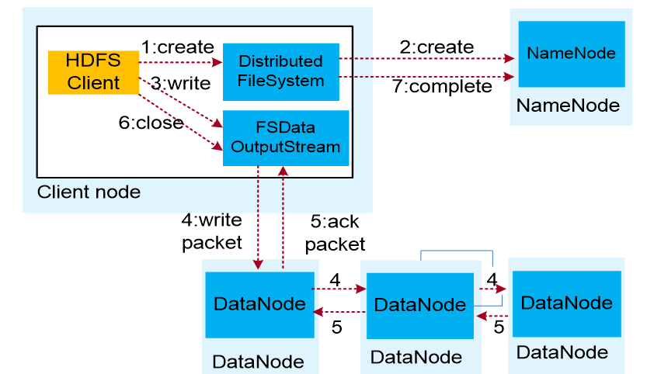
2.2 分布式文件系统
HDFS数据的写入流程
业务应用调用HDFS Client提供的API，请求写入文件。
HDFS Client联系NameNode，NameNode在元数据中创建文件节点。
业务应用调用write API写入文件。
HDFS Client收到业务数据后，从NameNode获取到数据块编号、位置信息后，联系DataNode，并将需要写入数据的DataNode建立起流水线。完成后，客户端再通过自有协议写入数据到DataNode1，再由DataNode1复制到DataNode2, DataNode3。
写完的数据，将返回确认信息给HDFS Client。
所有数据确认完成后，业务调用HDFS Client关闭文件。
业务调用close, flush后HDFSClient联系NameNode，确认数据写完成，NameNode持久化元数据。

Slide 32
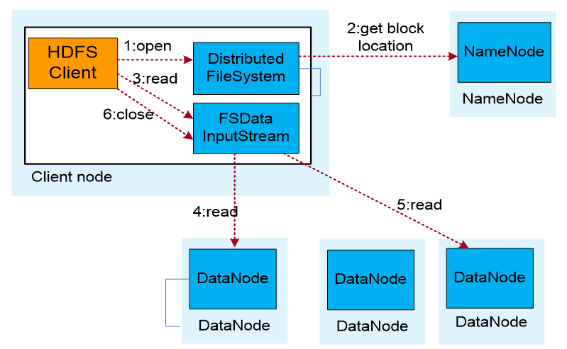
2.2 分布式文件系统
HDFS数据的读取流程
业务应用调用HDFS Client提供的API打开文件。
HDFS Client联系NameNode，获取到文件信息（数据块、DataNode位置信息）。
业务应用调用read API读取文件。
HDFS Client根据从NameNode获取到的信息，联系DataNode，获取相应的数据块。(Client采用就近原则读取数据)。
HDFS Client会与多个DataNode通讯获取数据块。
数据读取完成后，业务调用close关闭连接。

Slide 33
2.2 分布式文件系统
HDFS文件系统的数据分布
采用跨多个机架（rack）扩展节点存储，将同一文件块的不同副本的存储于不同机架和不同节点上
副本的放置策略对HDFS数据的可靠性、读写性能非常重要
同一机架的节点使用一个交换机连接，不同机架上的两个节点通信须经过多个交换机

Slide 34
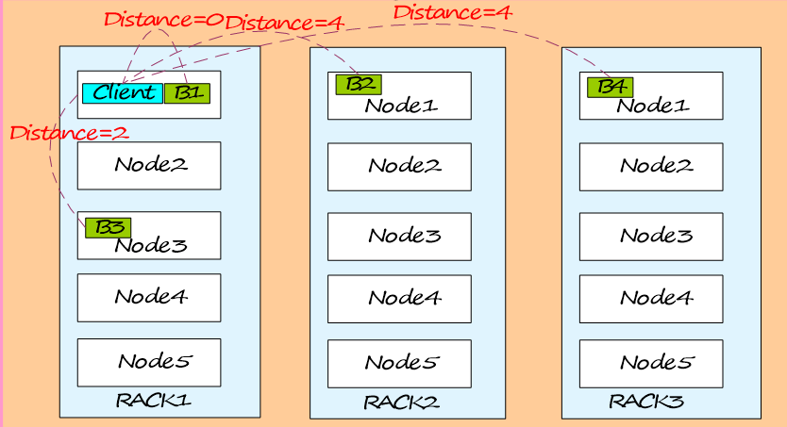
2.2 分布式文件系统
HDFS文件系统的数据分布策略
副本距离计算公式：
Distance(Rack1/D1, Rack1/D1)=0，同一台服务器的距离为0。
Distance(Rack1/D1, Rack1/D3)=2，同一机架不同的服务器距离为2。
Distance(Rack1/D1, Rack2/D1)=4，不同机架的服务器距离为4。
副本放置策略：
第一个副本在本节点。
第二个副本在远端机架的节点。
第三个副本看之前的两个副本是否在同一机架，如果是则选择其他机架，否则选择和第一个副本相同机架的不同节点，第四个及以上，随机选择副本存放位置。
如果写请求方所在机器是其中一个DataNode，则直接存放在本地,否则随机在集群中选择一个DataNode

Slide 35
2.2 分布式文件系统
HDFS文件系统的数据副本放置策略总结
任何数据节点都不包含任多块的多个副本
机架充足时：创建一个新文件块时，HDFS将一个副本放在一个节点，第二个和第三个副本放在不同的机架的不同节点，其余更多副本放在另一个节点
机架不足时：第二和第三个副本会放在同一机架的不同节点上
机架充足
1
1
1
数据节点(写入器所在节点）
数据节点
数据节点
数据节点
数据节点
数据节点
机架1
机架2
机架3
机架不足
1
1
1
数据节点
数据节点
数据节点
数据节点
机架1
机架2
这种策略减少了机架间和节点间的写通信量，并且通常提高了写性能

Slide 36
2.2 分布式文件系统
HDFS文件系统的复制机制
名字节点会尽一切可能确保每个文件块都有预期的副本数量。当一个块报告到达名字节点时，它可以检测到副本是复制不足还是过度复制
过度复制时：名字节点会选择一个副本删除
被复制不足时：该块会被放入复制优先级队列，优先复制

Slide 37
2.2 分布式文件系统
HDFS文件系统的一致性
HDFS数据一致性是在写数据阶段完成，采用“一次写入，多次读取”的一致性模型
一次写入：在写入数据时，客户端与副本所在的数据节点建立一条传输链路，仅当数据节点上所有数据块都写成功时，才返回客户端写入成功的确认消息
在“一次写入”的前提下，进行“多次读取”时可以保证在任意数据节点上的文件块都能读到最近更近、完整的数据

Slide 38
2.2 分布式文件系统
HDFS文件系统的容错机制
镜像：将应用程序数据的组织描述为目录和文件的文件系统元数据。写入磁盘的镜像的持久记录称为检查点
日志：一个预写提交日志，用于记录必须持久化的文件系统的更改操作。对于每个客户端启动的事物，更改都记录在日志中
检查点节点：定期组合现有检查点和日志，以创建新的检查点和空日志
备份节点：创建周期性的检查点，并维护一个内存中的、最新的文件系统名字空间的镜像
文件系统快照：管理员持续保存文件系统的当前状态，以便在升级导致数据丢失或损坏的时候，可以回滚升级。创建快照是为了减少在升级过程中对存储数据的潜在危害

Slide 39
2.2 分布式文件系统
HDFS文件系统的读写流程
应用通过创建新文件并将数据写入HDFS，文件关闭后，写入的字节不能更改或删除，除非重新打开
客户端打开一个文件并获得文件的租赁时，其他客户端将不能写入该文件
读写块结构三个阶段：管道建立（pipeline setup）、数据传输（data streaming）、管道关闭（close）
客户端
DN0
DN1
DN2
t₀
建立
管道建立
t₁
数据包0
数据包1
数据传输
数据包2
数据包3
数据包4
t₂
管道关闭
关闭
t₀

Slide 40
目 录
2.1 分布式存储系统介绍
2.2 分布式文件系统
2.3 分布式键值系统
2.4 新型存储器件驱动的内存系统

Slide 41


2.3 分布式键值系统
APP 1
APP 2
APP 3
分布式键值系统：概述
分布式键值模型可以看成是分布式表格模型的一种特例，用来存储关系简单的半结构化数据
只支持针对单个key-value的增、删、查、改操作
设计基本要求：
各键值对能够均匀分布于存储节点上
保证主副本读写的数据一致
当存储节点发生故障时能够实现自动容错
key
value
Key/value
store
123
1232Main St
126
(805)477-3900
key
<Key=CustomerID>
value
<Value=Object>
Customer
Billing Address
Orders
Order
Shipping Address
Order Payment
Order Item
Product

Slide 42


2.3 分布式键值系统
分布式键值系统：Dynamo概述
Dynamo是Amazon设计的分布式键值存储系统
以很简单的键值方式存储数据，不支持复杂的查询
存储的是数据值的原始形式，不解析数据的具体内容
主要用于Amazon的购物车及S3云存储服务
可伸缩性和可用性技术支撑：
基于P2P的去中心化的系统
一致性哈希来对数据进行区分和复制
采用分布式故障检测与成员协议
客户请求
页面表现组件
......
请求路由
联合服务
请求路由
服务
亚马逊S3
Dynamo实例
其他数据存储
Dynamo在Amazon的系统架构

Slide 43
2.3 分布式键值系统
分布式键值系统：Dynamo设计时面临的问题及解决方案
问题 | 采取的技术
数据分布 | 改进的一致性哈希（虚拟节点）
复制协议 | 复制写协议（Replicated-write protocol,NWR参数可调）
数据冲突处理 | 向量时钟
临时故障处理 | 数据回传机制（Hinted handoff）
永久故障后的恢复 | Merkle哈希树
成员资格及错误检测 | 基于Gossip的成员资格和错误检测协议

Slide 44
2.3 分布式键值系统
分布式键值系统：Dynamo数据分布
Dynamo系统一致性哈希算法将数据分布到多个存储节点中
一致性哈希算法思想：给系统中每个节点分配一个随机token，这些token构成一个哈希环。执行数据存放操作时，先计算主键的哈希值，然后存放到顺时针方向第一个大于或者等于该哈希值的token所在的节点
一致性哈希的优点在于节点加入/删除时只会影响到在哈希环中相邻的节点，而对其他节点没影响

Slide 45
2.3 分布式键值系统
分布式键值系统：Dynamo数据分布
Dynamo系统一致性哈希算法将数据分布到多个存储节点中
考虑到节点的异构性，不同节点的处理能力差别可能很大，Dynamo使用了改进的一致性哈希算法：每个物理节点根据其性能的差异分配多个token，每个token对应一个“虚拟节点”。每个虚拟节点的处理能力基本相当，并随机分布在哈希空间中。存储时，数据按照哈希值落到某个虚拟节点负责的区域，然后被存储在该虚拟节点所对应的物理节点中。

Slide 46
2.3 分布式键值系统
Dynamo中一致性哈希改进
如图Dynamo集群中原来有3个节点，每个节点分配了3个token：节点1（1，4，7），节点2（2，3，8），节点3（0，5，6）。存放数据时，首先计算主键的哈希值，并根据哈希值将数据存放到对应token所在的节点。假设增加节点4，Dynamo集群可能会分别将节点1和节点3的token 1和token 5迁移到节点4，节点token分配情况变为：节点1（4，7），节点2（2，3，8），节点3（0，6）以及节点4（1，5）。这样就实现了自动负载均衡。
1
2
0
2
0
1
4
3
5
增加节点4
4
3
5
7
8
6
7
8
6
节点1
节点2
节点3
节点1
节点2
节点3
节点4

Slide 47

2.3 分布式键值系统
分布式键值系统： Dynamo复制与一致性
为了处理节点失效的情况，需要对节点的数据进行复制
Dynamo复制它的数据到多个主机上。每个数据项被复制到N个主机， N是“每个实例”的配置参数。每个键值K都是分配给协调器的节点。协调器复制复制在其范围内的数据项
键值K
节点B在本地存储键值K，并将其复制到节点C和D。节点D将会存储范围是(A, B]、(B, C]、和(C, D]的键值K
Dynamo提供了最终的一致性，即允许更新异步地传播到所有副本中
A
G
B
(A,B)中键值K的副本存于节点B,C,D中
F
C
E
D
Dynamo环中的划分和复制

Slide 48
2.3 分布式键值系统
分布式键值系统： Dynamo复制与一致性
在Dynamo这样的P2P集群中，由于每个节点存储的集群信息有所不同，可能出现同一条记录被多个节点同时更新的情况，无法保证多个节点之间的更新顺序。为此Dynamo引入向量时钟（Vector Clock）的技术手段来尝试解决冲突，如图所示
Sx控制的写操作
D1（[Sx,1]）
Sx控制的写操作
D2（[Sx,2]）
Sy控制的写操作
Sz控制的写操作
对象随时间变化的版本演化
D3（[Sx,2],[Sy,1]）
D4（[Sx,2],[Sz,1]）
调和以及Sx进行的写操作
D5（[Sx,3],[Sy,1][Sz,1]）

Slide 49
2.3 分布式键值系统
分布式键值系统： Dynamo复制与一致性
Dynamo使用向量钟来捕捉同一对象不同版本之间的因果关系，向量钟是一个（节点，计数）的链表。计数器，初始为0，节点每次更新操作加1。
Sx对某个对象进行一次写操作，产生一个对象版本D1（[Sx，1]），接着Sx再次操作，counter值更新为2，产生第二个版本D2（[Sx，2]）；之后，Sy和Sz同时对该对象进行写操作，Sy将自身的信息加入向量时钟产生了新的版本D3（[Sx，2]，[Sy，1]），Sz同样产生了新的版本信息D4（[Sx，2]，[Sz，1]），这时系统中就有了两个冲突的版本。
最常见的冲突解决方法有两种：
一种是通过客户端逻辑来解决，比如购物车应用；
另外一种常见的策略是 "last write wins"，即选择时间戳最新的副本，然而，这个策略依赖集群内节点之间的时钟同步算法，不能完全保证准确性。
Sx控制的写操作
D1（[Sx,1]）
Sx控制的写操作
D2（[Sx,2]）
Sy控制的写操作
Sz控制的写操作
D3（[Sx,2],[Sy,1]）
D4（[Sx,2],[Sz,1]）
调和以及Sx进行的写操作
D5（[Sx,3],[Sy,1][Sz,1]）
对象随时间变化的版本演化

Slide 50
2.3 分布式键值系统
分布式键值系统： Dynamo容错机制
Dynamo把异常分为两种类型：临时性的异常和永久性异常
有一些异常是临时性的，比如机器假死；
其他异常，如硬盘报修或机器报废等，由于其持续时间太长，称为永久性的
Dynamo容错读写操作都在首选列表的第一个N个健康节点上执行，这可能并不总是第一个在一致的散列环中遇到的N个节点
Dynamo容错机制：数据回传、Merkle树同步、读取修复

Slide 51
2.3 分布式键值系统
Dynamo容错机制：数据回传
在Dynamo设计中，一份数据被写到K，K+1，……，K+N-1这N台机器上，如果机器K+i（0≤i≤N-1）宕机，原本写入该机器的数据转移到机器K+N，如果在指定的时间T内K+i重新提供服务，机器K+N将通过Gossip协议发现，并将启动传输任务将暂存的数据回传给机器K+i。
gossip 协议利用一种随机的方式将信息传播到整个网络中，并在一定时间内使得系统内的所有节点数据一致。Gossip 其实是一种去中心化思路的分布式协议，解决状态在集群中的传播和状态一致性的保证两个问题。

Slide 52
2.3 分布式键值系统
Dynamo容错机制： Merkle树同步
如果超过了时间T机器K+i还是处于宕机状态，这种异常被认为是永久性的。这时需要借助Merkle树机制从其他副本进行数据同步。
Merkle树同步的原理：
每个非叶子节点对应多个文件，为其所有子节点值组合以后的哈希值；
叶子节点对应单个数据文件，为文件内容的哈希值。这样，任何一个数据文件不匹配都将导致从该文件对应的叶子节点到根节点的所有节点值不同。
每台机器对每一段范围的数据维护一颗Merkle树，机器同步时首先传输Merkle树信息，并且只需要同步从根到叶子的所有节点值均不相同的文件。

Slide 53
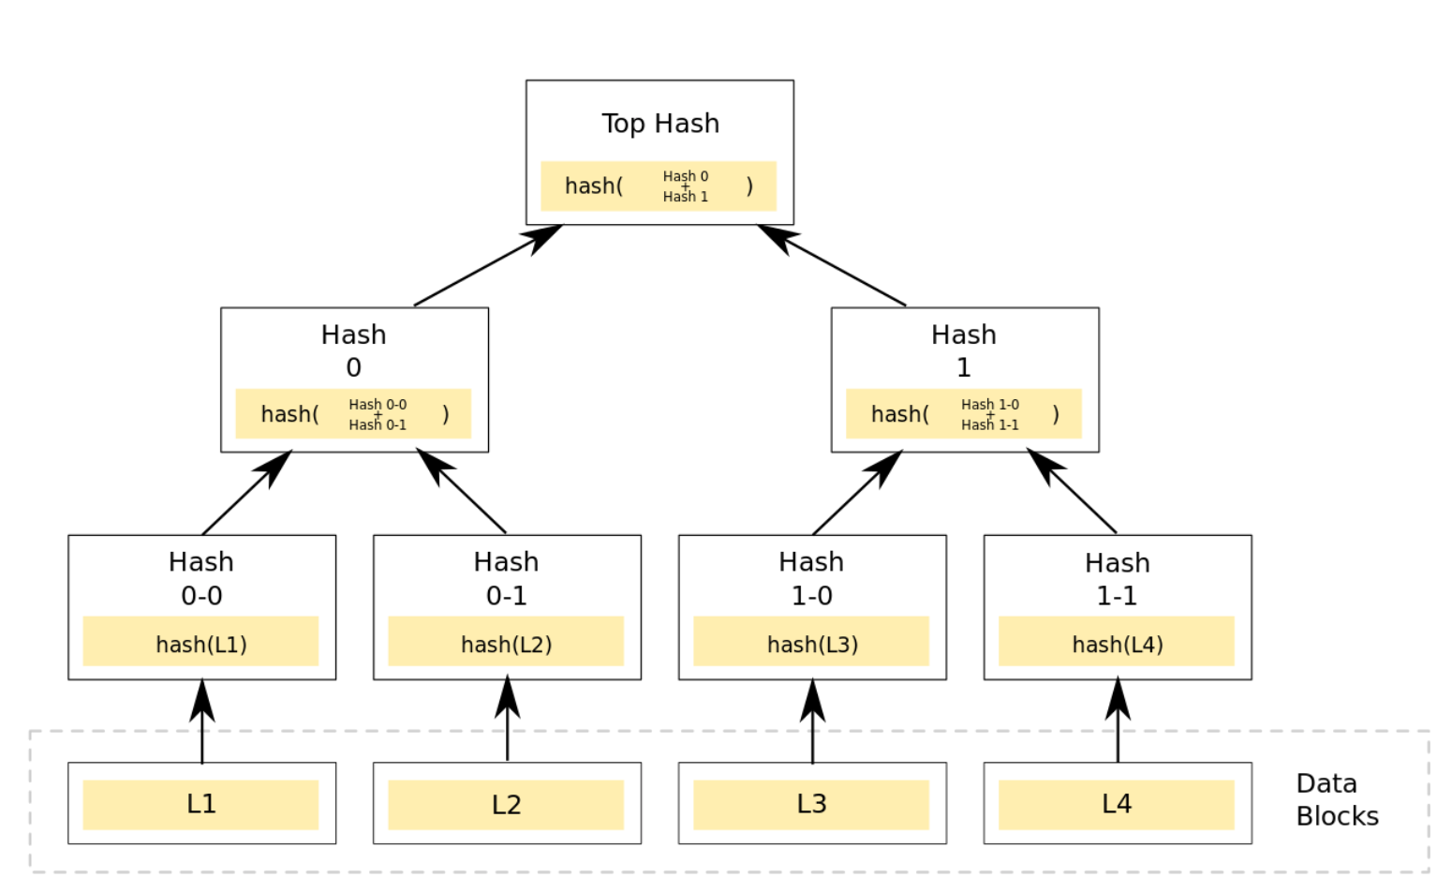
Merkle树
Merkle Tree，通常也被称作Hash Tree，顾名思义，就是存储hash值的一棵树。Merkle树的叶子是数据块(例如，文件或者文件的集合)的hash值。非叶节点是其对应子节点串联字符串的hash

Slide 54
2.3 分布式键值系统
Dynamo容错机制：读取修复
假设N=3，W=2，R=2，机器K宕机，可能有部分写操作已经返回客户端成功了但是没有完全同步到所有的副本，如果机器K出现永久性异常，比如磁盘故障，三个副本之间的数据一直都不一致。客户端的读取操作如果发现了某些副本版本太老，则启动异步的读取修复任务。该任务会合并多个副本的数据，并使用合并后的结果更新过期的副本，从而使得副本之间保持一致。

Slide 55
2.3 分布式键值系统
分布式键值系统： Dynamo负载均衡
Dynamo系统的服务性能也是Amazon平台重要的指标，是提供优质的客户体验的保证
一个典型的SLA服务的要求是：使用Dynamo，99.9%的读写请求的执行时间在300ms以内
对于运行在标准商业硬件之上的Dynamo，要实现与高端商用服务器相同I/O性能，极具挑战性

Slide 56
2.3 分布式键值系统
分布式键值系统： Dynamo负载均衡
讨论：Dynamo负载不均衡以及不同分区策略对负荷分配的影响
负载不平衡及其与请求负载的相关性，判断准则：
在给定的时间窗口内，一个节点的请求负载偏离值小于某一阈值的平均负载，则认为是“平衡的”
否则，该节点被视为是“不平衡的”

Slide 57
2.3 分布式键值系统
分布式键值系统： Dynamo负载均衡分区策略
策略1：每个节点有T个随机令牌，且由令牌值分割
在这个图景中，每个节点被分配了T个令牌（从哈希空间随机选择）。所有节点的令牌按照哈希空间中的值排序。最后一个令牌和第一个令牌形成一个范围包含哈希空间中的最大值和最小值。
问题是可控性较差，新节点加入/离开系统时，集群中的原有节点都需要扫描所有的数据从而找出属于新节点的数据，Merkle树也需要全部更新；另外，增量归档/备份变得几乎不可能。
键值K₁
Ⓐ
Ⓑ
Ⓒ
根本问题是数据分区和数据放置是相互交织的。例如，在某些情况下，对一个系统添加更多的节点，来应对请求负载的增加 ，在这个场景下，添加节点不可能对对数据分区没有影响。理想情况下，使用独立的分区和布局方案是可取的。
策略1

Slide 58
2.3 分布式键值系统
分布式键值系统： Dynamo负载均衡分区策略
策略2：每个节点有T个随机令牌和相同大小分区。该策略将哈希空间划分为Q个大小相等的分区/范围，每个节点被分配T个随机令牌。
Q通常设置为Q>>N，且Q>>S x T，其中S是系统中的节点数
在这个策略下，令牌仅用于将哈希空间中的值映射到节点的有序列表 ，不用于确定分区。一个分区是放置在从分区的尾端顺时针的遍历一致性哈希环时所遭遇到的第一个N个唯一节点中。
该策略优势：
对分区和分区布局进行了解耦合
当系统运行时，改变配置成为了可能
键值K₁
Ⓐ
Ⓑ
Ⓒ
策略2

Slide 59
2.3 分布式键值系统
分布式键值系统： Dynamo负载均衡分区策略
策略3：每个节点有Q/S个令牌和相同大小的分区。
当一个节点离开系统时，它的令牌被随机地分配给剩余的节点，以便保留这些属性。
当一个节点加入到系统中来，它会从系统中其他节点处以一种保留属性的方式去“窃取”令牌
键值K₁
Ⓐ
Ⓑ
Ⓒ
策略3

Slide 60
2.3 分布式键值系统
分布式键值系统： Dynamo读写流程
读取和写入由请求协调组件执行，每个客户端请求都将导致在处理该请求的节点上创建一个状态机，每个状态机都包含以下逻辑：
标识负责一个key的节点
发送请求
等待回应
可能的重试处理
加工和包装返回客户端响应

Slide 61
2.3 分布式键值系统
分布式键值系统： Dynamo读写流程
每个状态机只处理一个客户端请求，如果是一个读请求，则状态机的逻辑：
发送读请求到相应节点
等待所需的最低数量的响应
如果在给定的时间内收到的响应太少，则请求失败；否则收集所有数据的版本，并确定要返回的版本
如果启用版本合并，则执行语法协调并生成一个对客户端不透明的写上下文，其中包含一个囊括所有版本的向量时钟
返回读取响应给客户端后，状态机等待一段时间以接受任何悬而未决的响应，如果任何响应返回了过时的版本，则协调员用最新版本更新这些节点，以完成读修复

Slide 62
目 录
2.1 分布式存储系统介绍
2.2 分布式文件系统
2.3 分布式键值系统
2.4 新型存储器件驱动的内存系统

Slide 63
2.4 新型存储器件驱动的内存系统
内存系统对大数据处理的重要性
内存计算是以大数据为中心，依托计算机硬件的发展、依靠新型的软件体系结构，通过对计算机系统结构、系统软件、编程模型等进行重大革新，将数据装入内存中处理，进行避免I/O操作的一种新型的以数据为中心的并行计算模式
不同于传统的内存缓存，主要区别在内存中存储和访问方式上。在内存计算模式下，数据在初始阶段全部加载到内存，数据及查询操作都在高速内存中执行，CPU直接从内存读取数据。
减少了磁盘数据访问，降低了网络延迟于磁盘I/O的影响，大幅提升数据吞吐量与数据处理速度。
内存计算新问题：随着内容容量增加，器件成本、功耗、散热问题突出，总成本增速达到内存容量增速的10倍以上。
新型非易失性存储器NVM

Slide 64
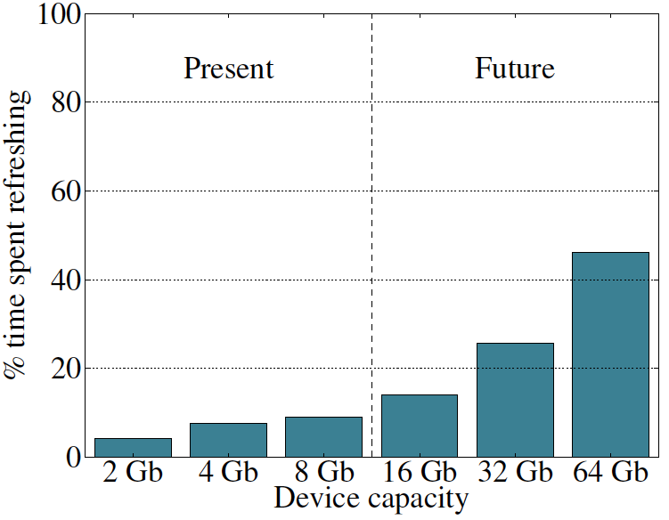
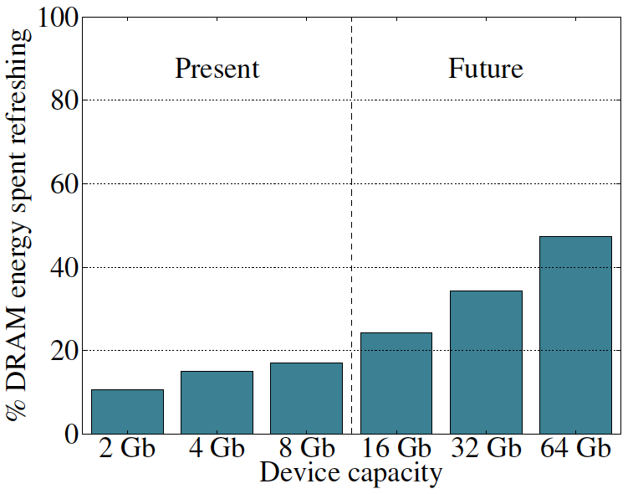
2.4 新型存储器件驱动的内存系统
DRAM内存计算系统面临的挑战
DRAM介质易失性
数据持久化依赖外存，“数据I/O”瓶颈无法完全消除
周期性刷新操作限制了DRAM的可扩展性
DRAM存储密度低：单芯片存储密度达上限
内存子系统能耗大幅升高：内存功耗可达全系统的46%
46%
47%
8%
15%

Slide 65




2.4 新型存储器件驱动的内存系统
非易失性存储器
新型非易失性存储器（none-volatile memory，NVM）：
相变存储器PCM、自旋转移力矩磁性随机存储器STT-MRAM、忆阻器Re-RAM、
PCM
latency
ns
μs
STT-MRAM
Re-RAM
(Memristor)
3D闪存
新型非易失性存储器制造工艺与读取速率

Slide 66
2.4 新型存储器件驱动的内存系统
非易失性存储器特性
新型非易失性存储器NVM vs DRAM
表2-4-1 存储介质参数（典型值）对比
介质参数 | 特征尺寸（F²） | 读操作时间（ns） | 写操作时间（ns） | 寿命 （次） | 写操作功耗 （nJ/bit） | 空闲功耗 | 非易 失性 | 主要技术瓶颈
DRAM | 6~10 | ＜10 | ＜10 | ＞10¹⁵ | 0~0.1 | 高 | 易失 | 需刷新，易失，作为内存的工艺制程有限
STT-RAM | 16~60 | 2~20 | 5~35 | 10¹²~10¹⁵ | 1.6~5 | 低 | 非易失 | 容量小，写功耗较大，稳定性差
RRAM | 4~14 | 10~50 | 10~50 | 10⁸~10¹⁰ | 0~0.1 | 低 | 非易失 | 材料级存储机理尚不明
FeRAM | 15~34 | 20~80 | 5~10 | 10¹²~10¹⁴ | ＜1 | 低 | 非易失 | 容量小，具有读破坏性，存储密度低
PCM | 4~8 | 10~100 | 20~120 | 10⁸~10¹² | ＜1 | 低 | 非易失 | 容量较小，材料可操作温度范围小

Slide 67
2.4 新型存储器件驱动的内存系统
相变存储器PCM
PCM是一种电阻式非易失性半导体存储器，以硫族化物材料作为存储介质，利用相变材料在不同状态时呈现出显著的电阻值差异性来实现数据存储
PCM主要特性：
高存储密度
非易失性
字节可寻址
可原位更新
低能耗
读写不对称
寿命有限

Slide 68
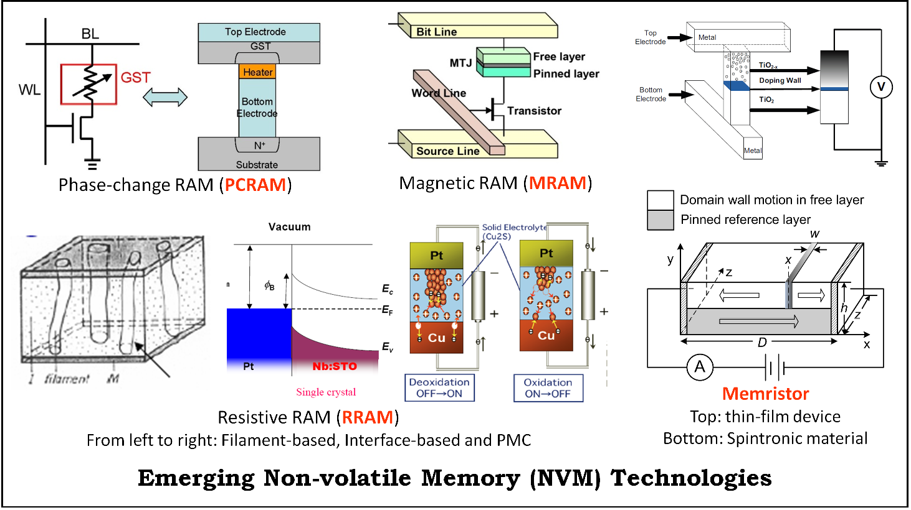
内存计算的曙光: 新型非易失存储介质
2.4 新型存储器件驱动的内存系统

Slide 69
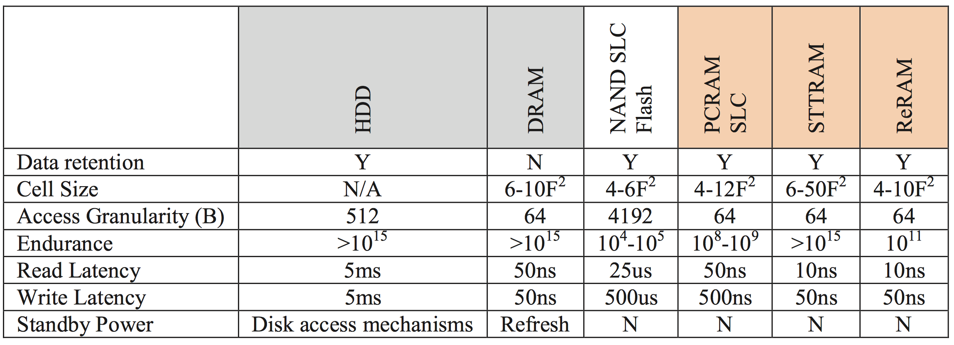
2.4 新型存储器件驱动的内存系统
内存计算的曙光：新型存储介质SCM
可按字节寻址（可作内存用）
持久存储，断电数据不丢失
读延迟接近DRAM，写延迟高4-6倍,比NAND flash读写快1000倍
耐久性存在写寿命上限,但比NAND flash高1000倍
存储密度比比DRAM高一个数量级,比NAND flash高1000倍，
静态功耗接近“零”

Slide 70
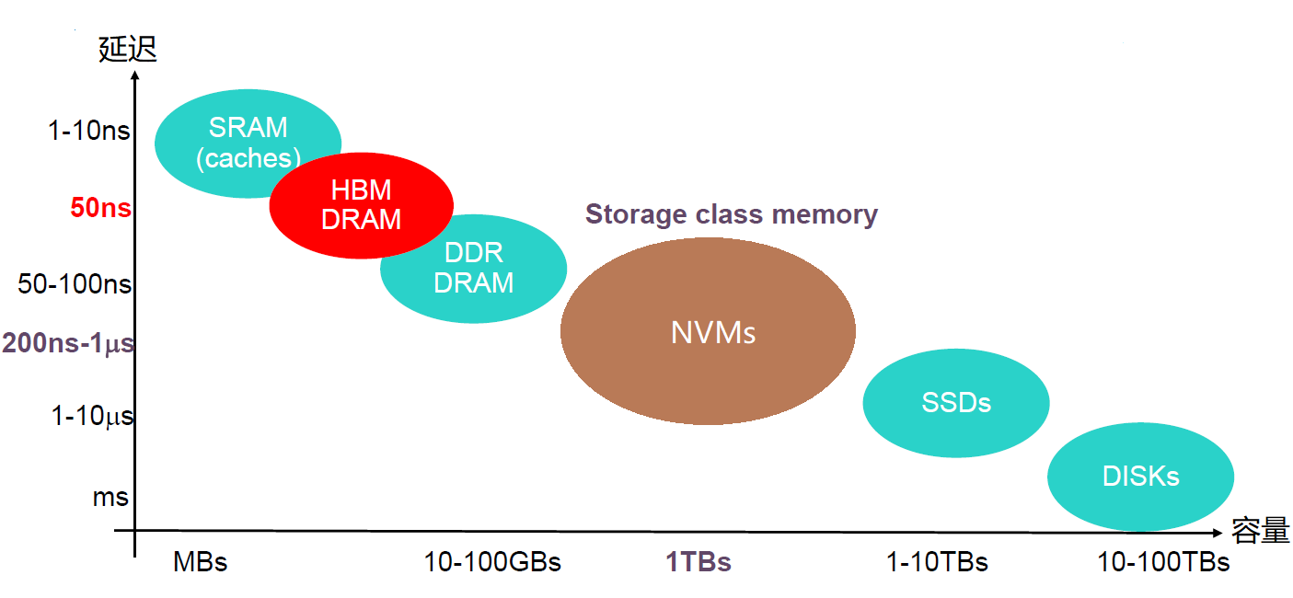
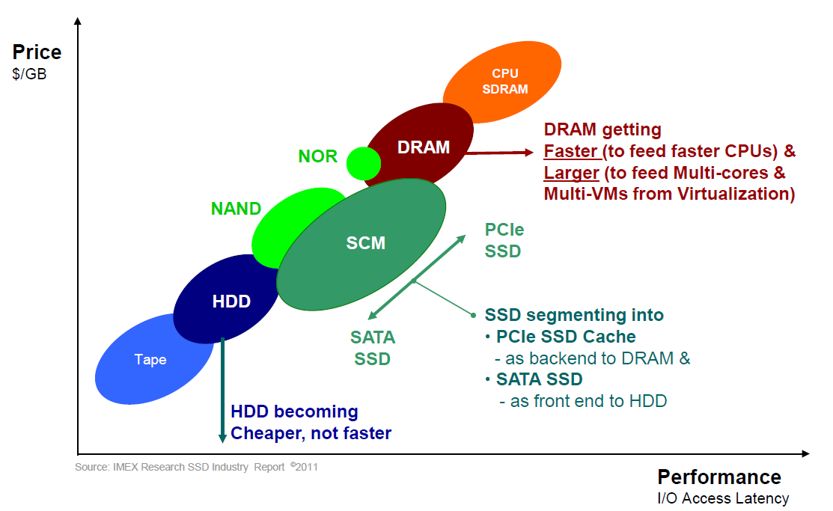
SCM模糊了内外存的边界
2.4 新型存储器件驱动的内存系统
Notes:
SCM打破了内存和外存之间的界线

Slide 71

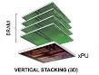
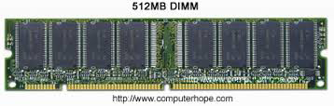
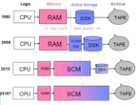
2.4 新型存储器件驱动的内存系统
旧的存储层次
新的存储层次
DRAM
HBM/HMC
DRAM
+
SCM
Disk
Tape
Disk
Tap is dead, disk is tap! ----Jim Gray, Dec. 2006

Slide 72
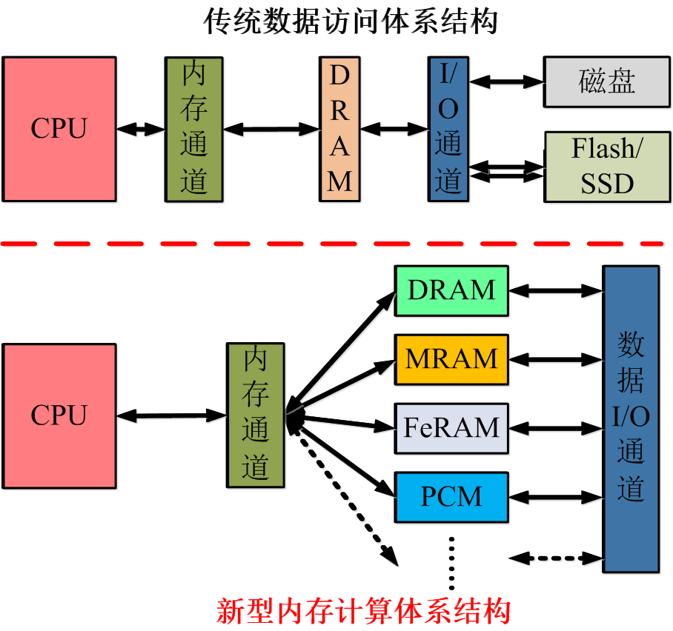
2.4 新型存储器件驱动的内存系统
构建DRAM+SCM的混合内存结构
多通道“内存”访问能力
计算不仅在DRAM上，也在SCM等新“内存”部件上
混合内存计算系统：更低的成本和能耗

Slide 73
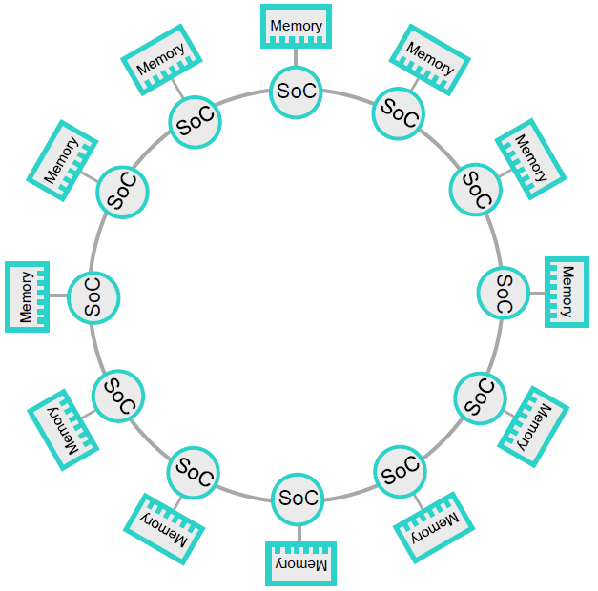

2.4 新型存储器件驱动的内存系统
HP以内存为中心的“The Machine”原型机
采用了非易失性存储技术—忆阻器
单机柜40个节点可共同分享160 TB的内存资源，是当前世界上最大的单机内存计算系统
CPU为中心的计算
内存为中心的计算
Notes:
采用忆阻器的新型计算机以及相应的操作系统

Slide 74
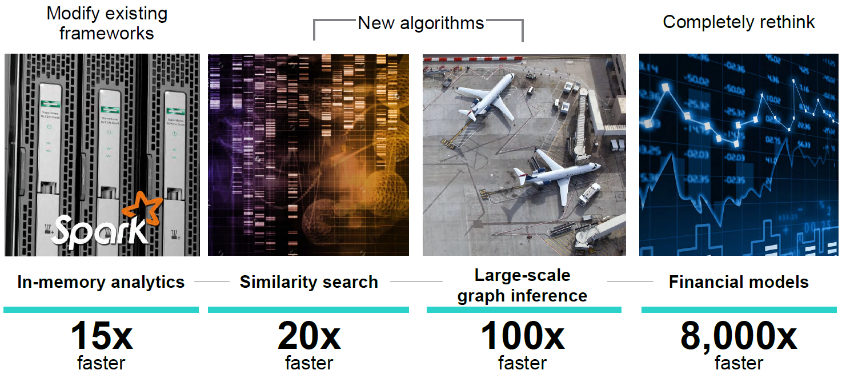
2.4 新型存储器件驱动的内存系统
源自： HP高级工程师Dr. Kimberly Keeton在MSST’17上的特邀报告

Slide 75

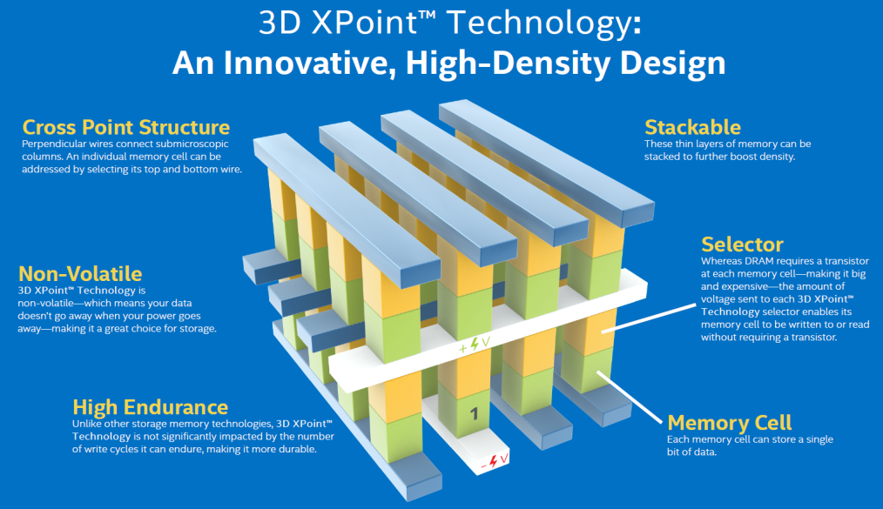
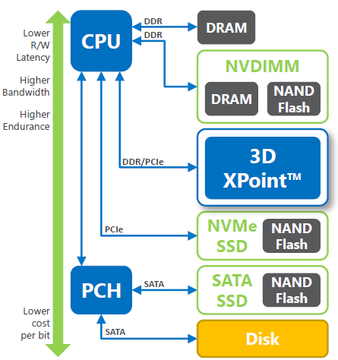
2.4 新型存储器件驱动的内存系统
NVM 编程模型：从内存文件接口到内存接口等均有定义
Latency | Optane DIMM | DRAM
顺序读 | ~170ns | ~75ns
随机 | ~320ns | ~80ns
Bandwidth | Optane DIMM | DRAM
顺序读/写 | ~7.6 / ~2.3 GB/s | ~15 GB/s
随机读/写 | ~2.4 / ~0.5 GB/s | ~15 GB/s
Price | Optane DIMM | DRAM
128GB DIMMs | 4.5 $/GB | 35 $/GB
NVM可显著增加主存容量，单条可以达1TB

Slide 76
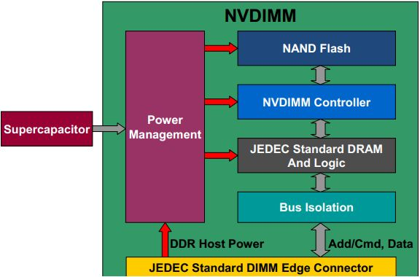

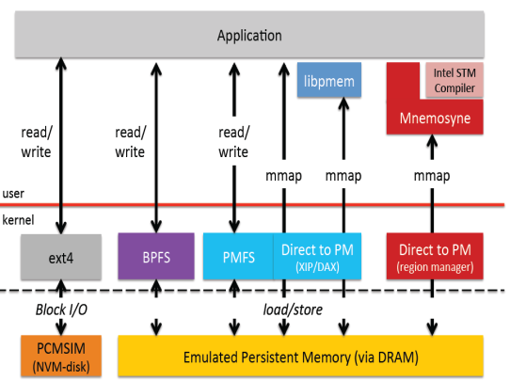

2.4 新型存储器件驱动的内存系统
体系结构
操作系统
内存计算
挑战问题
编程模型
数据管理
76
Notes:
76

Slide 77
挑战1：系统架构
2.4 新型存储器件驱动的内存系统
DRAM/NVM层次架构[ISCA’09、DAC’11……]
DRAM缓存用硬件管理
易造成缓存颠簸
更深的内存层次结构
DRAM/NVM平行架构[DAC’09 、ICS’11、ICCD’12……]
由操作系统统一管理
更大的地址空间
规避NVM缺陷成为挑战
单一内存架构不能很好适配不同应用的访存特征！
Notes:
DRAM/NVM层次架构[ISCA’09、DAC’11……]
DRAM作为NVM缓存，DRAM组织形式类似于片上cache，硬件管理；
挑战:DRAM管理硬件复杂；缓存数据块查找开销大，利用率低；更深的内存层次结构 ☹
DRAM/NVM平行架构[DAC’09 、ICS’11、ICCD’12……]
NVM作为系统主存一部分，由操作系统统一管理；
挑战：如何高效地实现数据迁移；如何提升DRAM利用率、降低内存能耗？如何提高NVM寿命？

Slide 78
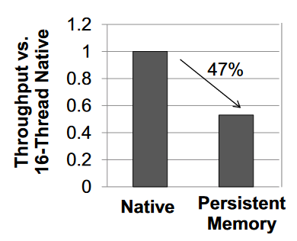
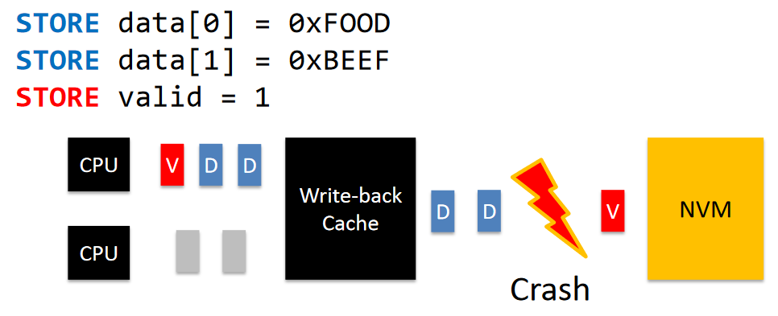
挑战2：操作系统
2.4 新型存储器件驱动的内存系统
STORE data[0] = 0xFOOD
STORE data[1] = 0xBEEF
MFENCE
CLFLUSH data[0]
CLFLUSH data[1]
MFENCE
STORE valid = 1
STORE data[0] = 0xFOOD
STORE data[1] = 0xBEEF
STORE valid = 1
Right
Wrong
强制写操作顺序，写入NVM
DUDETM: 事务和持久化操作解耦的持久内存系统 [ASPLOS’17]
利用DRAM做为NVM中持久数据的缓存，实现基于事务的持久内存系统。
LSNVMM: 基于日志结构的NVM主存 [ATC’17]
采用日志结构（log-structured）组织持久数据,有效减少内存碎片和持久化开销
使用了优化的树形结构索引，加速了对持久数据的访问。
Notes:
如何管理混合内存，比如热数据的迁移。持久内存一致性维护
DUDETM：该系统将NVM中的持久数据缓存到DRAM（shadow memory）中操作，并将修改记录到redo日志中，而后通过日志异步地更新NVM中的数据。

Slide 79

2.4 新型存储器件驱动的内存系统
挑战3：编程模型
NVM可以作为持久化内存，块设备使用

Slide 80
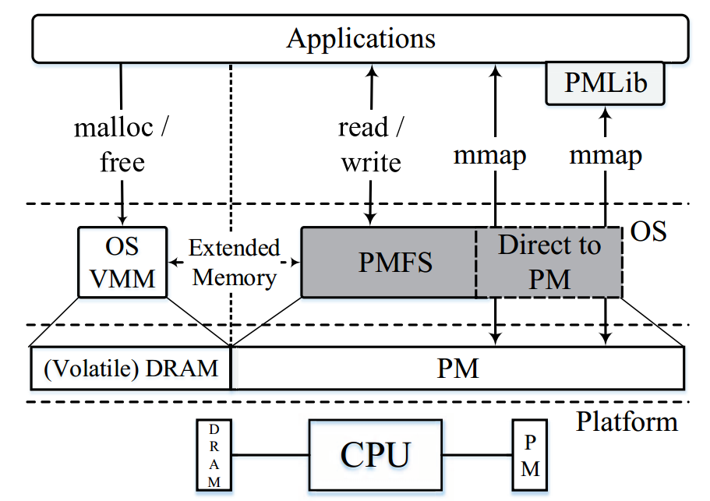
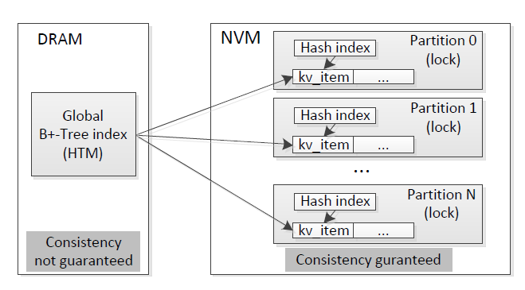
挑战4：数据管理
2.4 新型存储器件驱动的内存系统
异构内存子系统
数据如何组织？
Cacheline、页面(大页)、对象、块
文件系统
文件索引如何组织？
如何保证持久数据一致性？
典型系统： PMFS、 NOVA、 BPFS 、 SCMFS, HiNFS
数据库和K-V Store
持久内存数据库 [SIGMOD’15]
HiKV: 面向异构内存K-V store的混合索引 [ATC’17]
Notes:
数据的组织和管理模式比较单一,数据持久化（一致性维护）开销较大
数据管理粒度单一（小页和大页）

Slide 81
2.4 新型存储器件驱动的内存系统
异构内存系统
由于NVM相比DRAM在访问速度和使用寿命方面存在差距，当前主流设计思想是使用DRAM+NVM的异构内存环境
异构内存两种架构设计
平行结构：将NVM与DRAM同时作为主存
层次结构：将NVM作为主存，DRAM作为NVM的上层缓存
NVM主存
元数据
data
NVM内存控制器
T
data
缓存
数据块
...
CPUs
...
...
data
CPUs
热页迁移
...
DRAM内存控制器
T
data
DRAM主存
data
DRAM缓存
NVM主存
（a）平行结构的DRAM-NVM异构内存系统
（b）层次化的DRAM-NVM异构内存架构

Slide 82
2.4 新型存储器件驱动的内存系统
异构内存系统：冷热迁移算法
为了提升异构内存系统性能，通常使用冷热页面迁移的思想，将频繁访问的页面（热页）动态迁移到DRAM，当页面访问次数降低（冷页）后再迁移到NVM中
冷热迁移算法：建立hot队列、warm队列与cold队列，根据页面在这一段时间内被访问的次数，将所有页面分别加入三个队列。优先将hot队列中热页A和B放在DRAM中，而近一段时间内没有访问过的冷页面F和G则仍放在NVM中
hot队列
A
B
E
热页
warm队列
C
D
E
冷页
cold队列
F
G
E
平行结构下的冷热页面迁移

Slide 83
2.4 新型存储器件驱动的内存系统
异构内存系统：NVM改进的LRU算法
由于NVM异于DRAM的读写特性（读快写慢），传统的缓存算法FIFO、LRU等在层次化结构中表现不佳
考虑NVM特性的改进LRU算法：尽量将最近访问过的页和脏页留在DRAM中
DRAM cache
A
A
干净页
A
B
C
B
C
脏页
写入NVM
D
空页
源于HDD
NVM
改进的LRU缓存算法

Slide 84
2.4 新型存储器件驱动的内存系统
平行架构 vs 层次化架构 的DRAM+NVM
平行架构：具有不依赖硬件、管理灵活的特点，能够运行在旧有硬件平台上；同时其可用内存空间更大，适用于内存大小敏感型应用
层次化架构：使用硬件管理，提供软件透明性和较低的访存延迟，通常用在新的硬件平台上；并且缓存方式更适合局部性好、访存延迟敏感型的应用
NVM主存
元数据
data
NVM内存控制器
T
data
缓存
数据块
...
CPUs
...
...
data
CPUs
热页迁移
...
DRAM内存控制器
T
data
DRAM主存
data
DRAM缓存
NVM主存
（a）平行结构的DRAM-NVM异构内存系统
（b）层次化的DRAM-NVM异构内存架构

Slide 85
本章小结
分布式存储系统简介
分布式文件系统
分布式键值系统
新型存储器件驱动的内存系统

